Slide 1
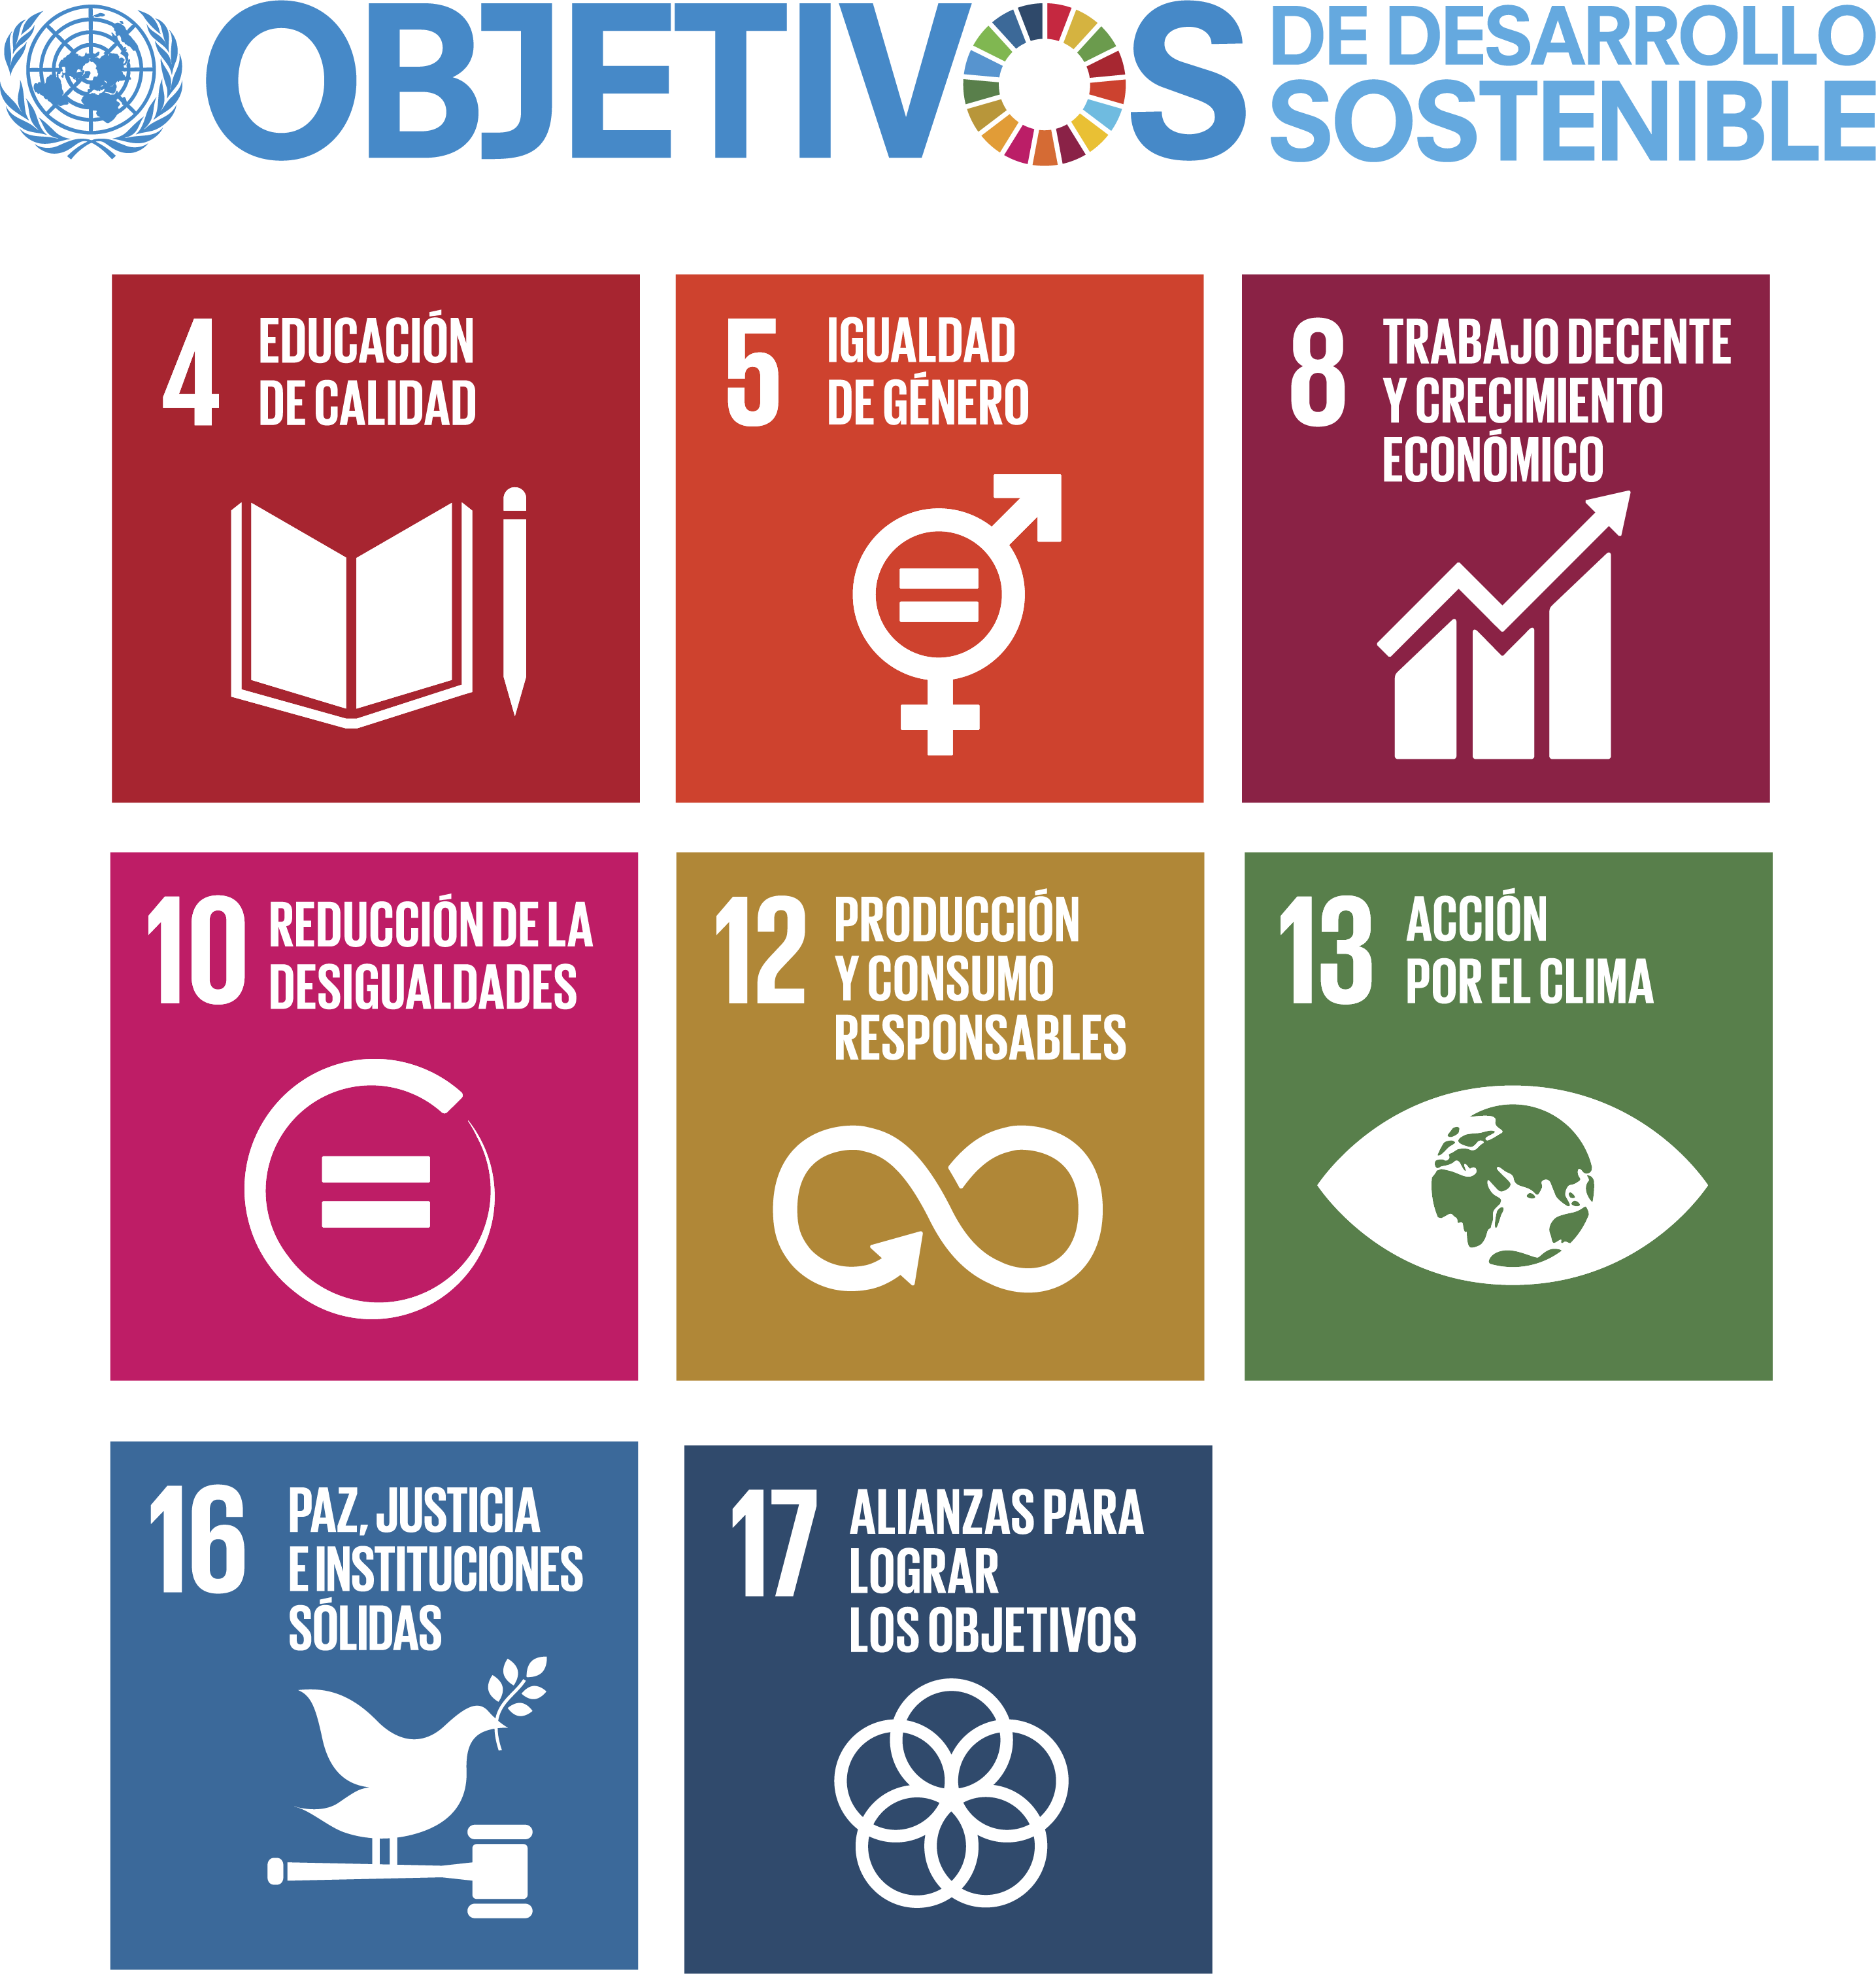
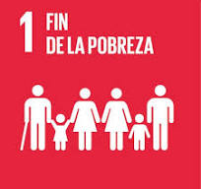
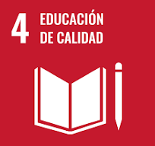

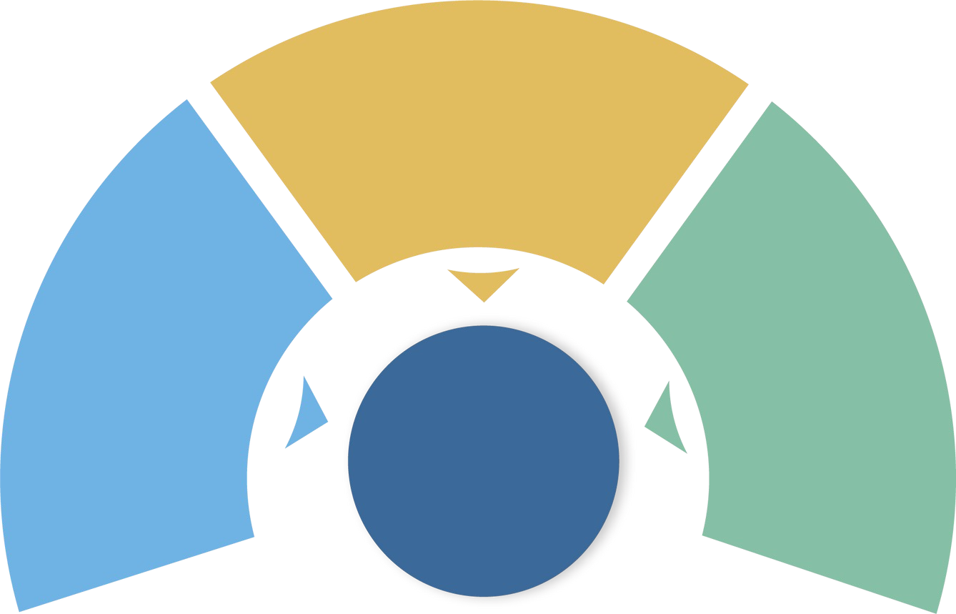
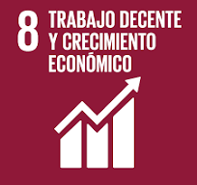
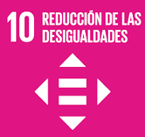
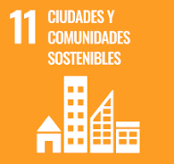
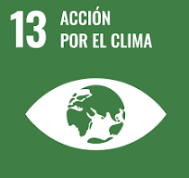

De los 17 Objetivos de Desarrollo Sostenible, 8 se alinean con la dinámica de las Organizaciones del Sistema Financiero Popular .
Reto: promocionar prácticas sustentables
Responsabilidad
crear nuevos productos que capitalicen el desafío de la sostenibilidad.
Promueven el desarrollo económico

Slide 2


CONTRIBUCIÓN DE CONAFIPS A LOS OBJETIVOS DE DESARROLLO SOSTENIBLE (Enero-Diciembre 2024)
ODS 1 Fin de la Pobreza: $ 126,944,446 en crédito para zonas de pobreza con mayor al 65% de necesidades básicas insatisfechas.
ODS 4 Educación de Calidad: 123 Organizaciones del Sector Financiero Popular y Solidario capacitadas.
ODS 5 Igualdad de género: $ 83,109,812 dólares en créditos para mujeres de la Economía Popular y Solidaria.
ODS 8 Trabajo Decente y Crecimiento económico: $276,181,192 en créditos para socios de la Economía. Popular y Solidaria.
ODS 10 Reducción de desigualdades: 50% de créditos para mujeres de la Economía Popular y Solidaria.
ODS 11 Ciudades y Comunidades Sostenibles: $27,822,521 para créditos de vivienda.
OSD 13 Acción del clima: $ 248,358,670 créditos con responsabilidad ambiental y social evaluados con el Sistema de Análisis de Riesgos Ambientales y Sociales.
ODS 17 Alianzas para lograr los objetivos: $ 30,602,135 de financiamiento externo de créditos de organismos multilaterales.
Notes:
Lamina de contenido

